Slide 1
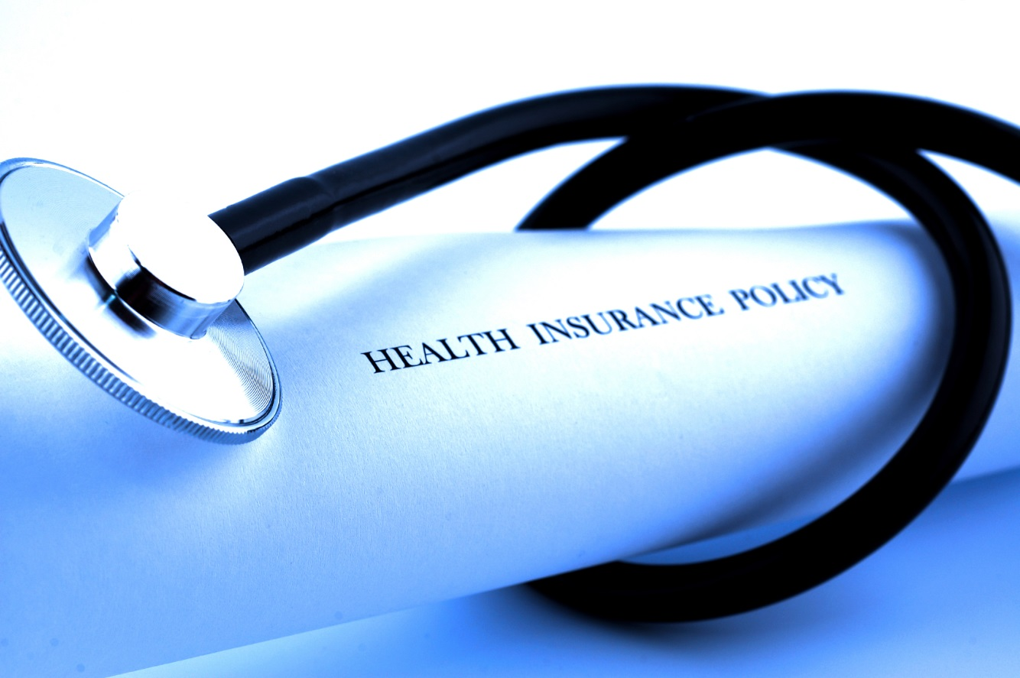
Обязательное социальное медицинское страхование в Республике Казахстан
Министерство здравоохранения и социального
развития РК
Астана, 2016 год

Slide 2
Обязательное социальное медицинское страхование
1. Что такое ОСМС?
Система обязательного социального медицинского страхования (ОСМС) – это государственная система социальной защиты интересов в сфере охраны здоровья населения.
ОСМС обеспечивает участникам системы предоставление своевременной, доступной, качественной медицинской и лекарственной помощи.
2. В чем необходимость внедрения ОСМС?
В мире происходят изменения, связанные с ростом неинфекционных заболеваний, внедрением новых медицинских технологий и увеличением численности пожилого населения, которые приводят к увеличению расходов на здравоохранение.
В международной практике внедрение ОСМС отвечает вышеуказанным вызовам и обеспечивает финансовую устойчивость системы здравоохранения.
Существующая система здравоохранения Казахстана должна быть готова к таким вызовам и своевременно реагировать на происходящие изменения.
Большинство стран ОЭСР выбрали ОСМС, которая позволяет перераспределять средства от менее нуждающихся к более нуждающимся.
Такой подход требует распределения ответственности между государством, работодателем и гражданами за охрану здоровья.
Внедрение ОСМС позволяет обеспечить принципы универсальности, социальной справедливости и солидарности.

Slide 3
Обязательное социальное медицинское страхование
3. Какая система здравоохранения будет в Казахстане с 2017 года?
В Казахстане будет смешанная система, когда государство будет обеспечивать всех граждан гарантированным объемом бесплатной медицинской помощью (ГОБМП), независимо от того, уплачивались ли взносы. Плюс, будет действовать система обязательного социального медицинского страхования (ОСМС) и добровольное медицинское страхование.
4. Как работает система ОСМС?
ОСМС основано на солидарной ответственности государства, работодателя и каждого человека:
государство будет осуществлять взносы за экономически неактивное население (за социально-незащищенные слои населения: 4% (с 01.07.17 г.) от СМЗ-2 года, 5% (с 2018 г.), 6% (с 2023 г.), 7% (с 2024 г.)
работодатели – за наемных работников (с 2% (2017 г.) от дохода до 5% (2020 г.)
работники (1% (2019 г.) от дохода, 2% (2020 г.)
и самозанятые граждане, зарегистрированные в налоговых органах – за себя (2% от дохода (с 2017 г.), 3% (с 2018 г.), 5% (с 2019 г.), 7% (с 2020 г.).
5. Что такое ФСМС?
Фонд социального медицинского страхования (ФСМС) - это некоммерческая организация, которая осуществляет сбор отчислений и взносов, закуп и оплату услуг субъектов здравоохранения, оказывающих медицинскую помощь в объемах и условиях, предусмотренных договором закупа медицинских услуг.

Slide 4
Обязательное социальное медицинское страхование
6. Как узнать «застрахован» ли гражданин?
Чтобы выяснить имеет ли человек медицинскую страховку, работникам медицинской организации будет достаточно внести его ИИН в единую электронную базу данных.
Если отчисления производятся, то обратившийся имеет право воспользоваться всем спектром услуг, предоставляемых страховкой.
7. Как стать участником системы ОСМС самозанятым и безработным гражданам?
Индивидуальным предпринимателям следует зарегистрироваться в местных налоговых органах.
В случае отсутствия работы, необходимо пройти регистрацию в органах занятости и получить статус безработного.
За граждан, зарегистрированных в качестве безработных взносы осуществляет государство.
8. Какие виды услуг в рамках гарантированного государством объема бесплатной медицинской помощи в системе ОСМС?
скорая помощь и санитарная авиация;
медицинская помощь при социально значимых заболеваниях ;
медицинская помощь при экстренных случаях;
профилактические прививки
Этот пакет будет доступен всем гражданам Казахстана.

Slide 5
Обязательное социальное медицинское страхование
9. Какие виды услуг может получить участник системы ОСМС?
амбулаторно-поликлиническая помощь;
стационарная помощь;
стационарозамещающая помощь;
высокотехнологичные медицинские услуги.
Предполагается обеспечение населения лекарственными средствами при оказании амбулаторно-поликлинической, стационарной и стационарозамещающей помощи.
10. За кого платит государство взносы в ФСМС?
Согласно закону «Об ОСМС» освобождаются от уплаты взносов в фонд:
дети;
многодетные матери;
участники и инвалиды ВОВ;
инвалиды;
лица, зарегистрированные в качестве безработных;
лица, обучающиеся и воспитывающиеся в интернатных организациях;
лица, обучающиеся по очной форме обучения;
лица, находящиеся в отпусках в связи с рождением, усыновлением (удочерением) ребенка;
неработающие беременные женщины, а также неработающие лица, фактически воспитывающие ребенка до достижения их возраста трех лет;
пенсионеры;
военнослужащие;
сотрудники специальных государственных органов;
сотрудники правоохранительных органов;
лица, отбывающие наказание по приговору суда в учреждениях уголовно-исполнительной системы;
лица, содержащиеся в изоляторах временного содержания и следственных изоляторах.
Государство перечисляет взносы за 12 категорий, за исключением пунктов 11, 12, 13). Эти категории граждан будут продолжать получать обслуживание в учреждениях ведомственной сети.

Slide 6
Обязательное социальное медицинское страхование
Обязательное социальное медицинское страхование
11. Как осуществляется сбор отчислений и взносов в ФСМС?
Государство
Работники
Работодатели
Самозанятые
Казначейство
МФ РК
Банк второго уровня
Терминал Госкорпорации (ГЦВП)
ИС ФСМС
ФСМС будет аккумулировать взносы и отчисления со стороны работников и работодателей, а также целевые трансферты для ГОБМП.
В соответствии с уже действующей в Казахстане практикой предлагается контроль за поступлениями в ФСМС закрепить за Комитетом государственных доходов – такой подход применяется во многих странах с обязательной системой общественного страхования.
Это также позволит сохранить уже выстроенную и работающую систему без создания дублирующей сети сбора взносов – меньшие административные расходы и большая эффективность.
Госкорпорация как автономная организация будет вести персонифицированный учет всех поступлений.
Обмен информацией между системами Комитета госдоходов и Госкорпорацией с предоставлением необходимых сведений будет осуществляться на ежедневной основе.

Slide 7
Обязательное социальное медицинское страхование
12. Как будет осуществляться оценка качества медицинских услуг в условиях ОСМС?
Система обеспечения качества медицинских услуг в рамках ОСМС будет направлена на:
обеспечение безопасности пациентов;
обеспечение клинической и экономической эффективности;
достижение целевых показателей и индикаторов поставщиками медицинских услуг.
Комитет контроля за медицинской и фармацевтической деятельностью (ККМФД) Министерства будет осуществлять государственный контроль, в том числе:
контроль за соблюдением стандартов в области здравоохранения;
проверку летальных случаев, в т.ч. по запросу ФСМС;
проверку жалоб пациентов.
Фонд СМС будет осуществлять проверку на основании заключенного договора с медицинской организацией, включая:
экспертизу объемов и качества пролеченных случаев;
экспертизу обоснованности назначения ЛС и ИМН;
мониторинг индикаторов конечного результата деятельности поставщиков.
Объединенная комиссия по качеству медицинских услуг будет обеспечивать совершенствование клинических протоколов диагностики и лечения, стандартов организации медицинской помощи, медицинского и фармацевтического образования, лекарственного обеспечения, системы контроля качества и доступности услуг в области здравоохранения.

Slide 8
Обязательное социальное медицинское страхование
13. Как будет осуществляться выбор поставщика медицинских услуг в условиях ОСМС?
Выбор поставщиков и закуп медицинских услуг будет осуществляться по двух-этапной модели согласно Единых правил контрактирования, утверждаемых Министерством здравоохранения и социального развития РК.
ФСМС выступает в роли Стратегического закупщика услуг как в рамках ОСМС, так и по ГОБМП.
На первом этапе все медицинские организации будут занесены в Единый регистр поставщиков медицинских услуг. При соответствии к установленным минимальным требованиям поставщики переходят на второй этап.
Второй этап состоит из переговорного процесса между поставщиком и ФСМС (территориальным филиалом), где определяются согласованные объемы услуг, размер оплаты и индикаторы результата.
Итогом процедуры является подписание договора на оказание медицинских услуг.
Медорганизации, не имеющие своих информационных систем и возможности их создания, получат ключи доступа в систему электронного здравоохранения для работы в ней через личный кабинет, тем самым, весь процесс, за исключением переговорной части, будет автоматизирован.
Сведения в едином регистре поставщиков также будут автоматически актуализироваться, в том числе при обновлении базы данных по положительным и отрицательным рейтингам поставщиков – такие рейтинги будут формироваться ФСМС по результатам оценки качества оказанных услуг.
Поставщики уникальных медицинских услуг (высокоспециализированные, высокотехнологичные) могут привлекаться вне схемы - способом из одного источника.

Slide 9
Обязательное социальное медицинское страхование
14. Что получит медицинская организация от внедрения ОСМС?
Включение в ТОП (реестр) лучших клиник для оказания медицинской помощи населению
Стабильное финансирование
Повышение заработной платы медицинских работников
Внедрение новых медицинских технологий
Улучшение качества медицинских услуг
15. Что получит медицинский работник от внедрения ОСМС?
Повышение заработной платы
Возможность непрерывного повышения квалификации (возможность вхождения в Реестр лучших медработников, лучшие клиники будут иметь лучшее медоборудование и постоянное его обновление)
Станет конкурентоспособным на рынке (возможность выбора врача пациентом)
Поэтапное снижение нагрузки медперсонала
16. Что получит население от внедрения ОСМС?
Повышение доступа населения к услугам, путем расширения сети амбулаторно-лекарственного обеспечения
Увеличение уровня доступности качественной медицинской помощи
Улучшение здоровья граждан и увеличение продолжительности жизни

Slide 10
По всем интересующим вопросам обращаться по телефону:
8 800 080 8887
Материал подготовлен в соответствии с Законом Республики Казахстан
«Об обязательном социальном медицинском страховании»
от 16 ноября 2015 года № 405-V ЗРК

